Slide 1



PHÒNG GIÁO DỤC VÀ ĐÀO TẠO QUẬN LONG BIÊN
TRƯỜNG MẦM NON NGUYỆT QUẾ
LĨNH VỰC PHÁT TRIỂN NHẬN THỨC
Đề tài: Dạy trẻ nhận biết số 0, ý nghĩa số lượng, số thứ tự của số 0 trong dãy số tự nhiên
Lứa tuổi: Mẫu giáo lớn ( 5 – 6 tuổi )
Giáo viên: Nguyễn Thị Phương Ly
Năm học 2023 - 2024

Slide 2

Ổn định tổ chức

Slide 3


Ôn số lượng trong phạm vi 9

Slide 4
Ôn số lượng trong phạm vi 9

Slide 5
Ôn số lượng trong phạm vi 9

Slide 6
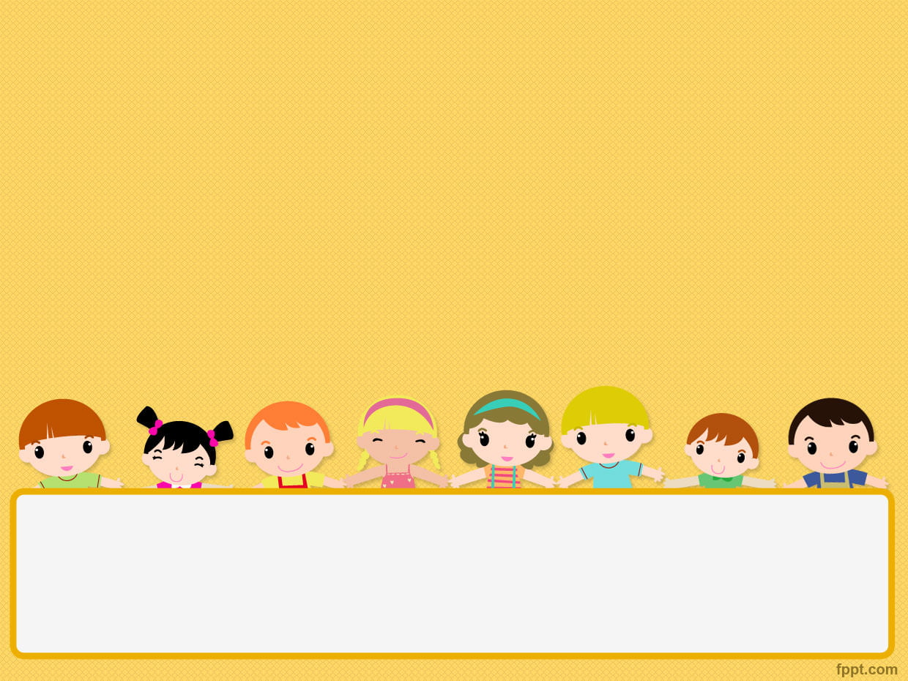
Trẻ đi lấy đồ dùng

Slide 7

Trẻ hoạt động

Slide 8
0

Slide 9
0

Slide 10
0
1
2
3
4
5
6
7
8
9

Slide 11
01
02
03
04
05
06
07
08
09

Slide 12


Slide 13












Lời chia sẻ từ
giáo viên chủ nhiệm

Slide 14

Ứng dụng của số 0 trong cuộc sống hàng ngày

Slide 15
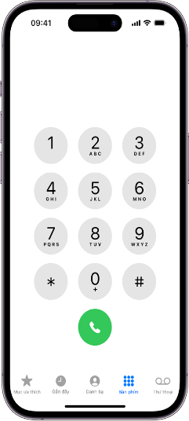
Ứng dụng của số 0 trong cuộc sống hàng ngày

Slide 16
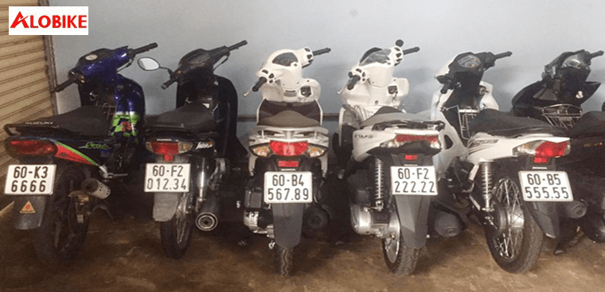
Ứng dụng của số 0 trong cuộc sống hàng ngày

Slide 17
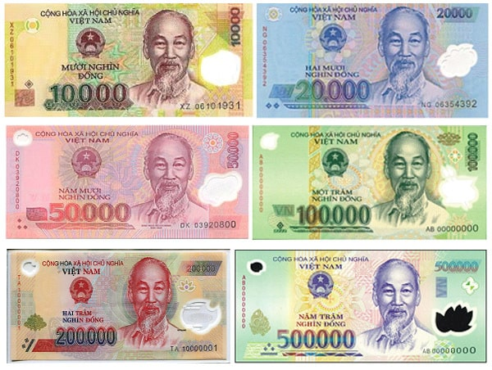
Ứng dụng của số 0 trong cuộc sống hàng ngày

Slide 18
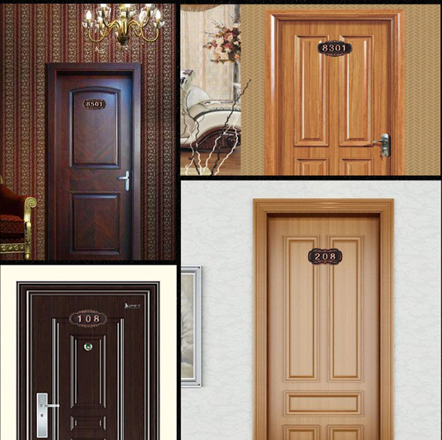
Ứng dụng của số 0 trong cuộc sống hàng ngày

Slide 19
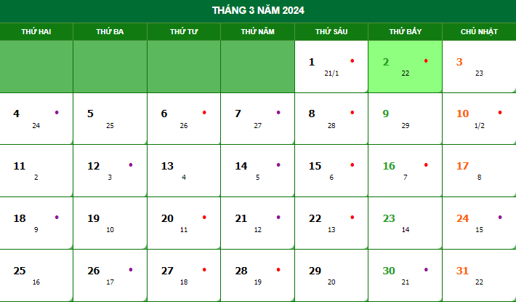
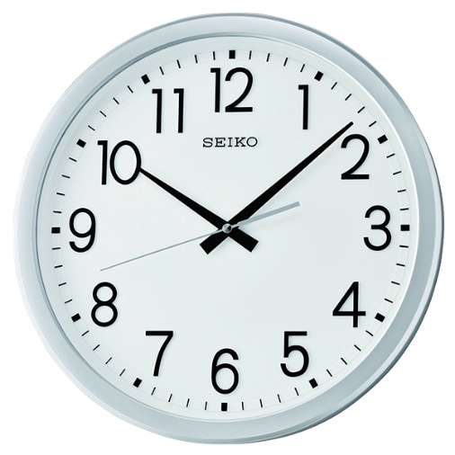
Ứng dụng của số 0 trong cuộc sống hàng ngày

Slide 20



Slide 21

TRÒ CHƠI:
THỬ TÀI CỦA BÉ

Slide 22

TRÒ CHƠI
ĐỘI NÀO NHANH NHẤT

Slide 23


